Slide 1
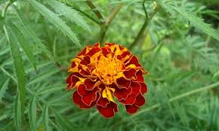
শুভেচ্ছা

Slide 2
পরিচিতি
শ্রেণিঃ নবম
বিষয়ঃফিন্যান্স ও ব্যাংকিং
পাঠ শিরোনামঃঝুকি ও অনিশ্চয়তা
অধ্যায়ঃ চতুর্থ
সময়ঃ
তারিখঃ
সহকারি শিক্ষক (ব্যবসায় শিক্ষা)
মোক্তাল হোসেন উচ্চ বিদ্যালয়।
চল্লিশা,সদর,নেত্রকোণা
shakhawath747@gamil.com
Mob:01917636486
এম .সাখাওয়াত হোসেন ।

Slide 3
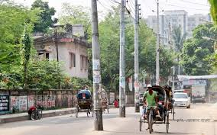
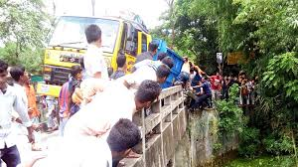
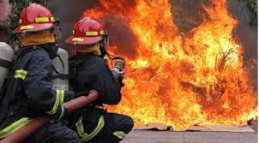
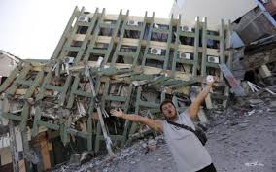
আজকের পাঠ
ঝুঁকি ও অনিশ্চয়তা

Slide 4
শিখনফল
পাঠ শেষে শিক্ষার্থীরা -
১
ঝুঁকি ও অনিশ্চয়তার ধারনা ব্যাখ্যা করতে পারবে।
২
বিভিন্ন ধরনের ঝুঁকি ও অনিশ্চয়তা উৎস চিহ্নিত করতে পারবে।
আর্থিক সিদ্ধান গ্রহনে ঝুঁকি ও অনিশ্চয়তা প্রভাব বিশ্লেষণ করতে পারবে।
৩
৪
ঝুঁকিমক্ত আয় ও ঝুঁকিবহল আয়ের পার্থক্য নির্ণয় করতে পারবে।

Slide 5
ঝুঁকি ও অনিশ্চয়তা
ঝুঁকি বেশি
আয় বেশি
ঝুঁকি কম
আয় কম

Slide 6
ঝুঁকির উৎস
ব্যবসায় প্রতিষ্ঠানের দূষ্টিকোণ
ব্যবসায় ঝুঁকি
আর্থিক ঝুঁকি
ঝুঁকির উৎস
সুদ হারের ঝঁকি
বিনিয়োগকারীর দূষ্টিকোণ
তারল্য ঝঁকি

Slide 7
ঝুঁকির তাৎপর্য
ঝুঁকির তাৎপর্য
ব্যবসায়ে পরিকল্পনা প্রণয়নে সময়ই ভবিষ্যতের সম্ভাব্য ঘটনাসমুহ (ঝুকিপূর্ণ) বিশ্লেষণ করে আগাম ব্যব স্থা গ্রহন করা ।
ব্যবসায় শুরু করার আগে পণ্যের বাজার চাহিদা সম্পর্কে বিচার –বিশ্লেষণ করে বাস্তবসম্নত চাহিদা অনুযায়ী সিদ্ধান্ত নিতে হবে। কারণ এর সাথে মুনাফা জড়িত ।

Slide 8
একক কাজ
ঝুঁকি কী?

Slide 9
উত্তর
প্রত্যাশিত ফলাফল থেকে প্রকৃত ফলাফল ভিন্ন হওয়ার আশঙ্কাই ঝুকিঁ।

Slide 10
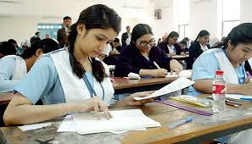
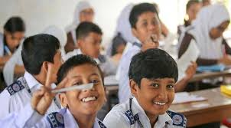
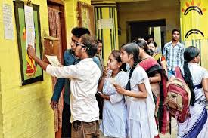
নিচের চিত্রগুলো লক্ষ কর।
ঝুকিঁ
ঝুকিঁ
অনিশ্চয়তা

Slide 11
ঝুঁকিমুক্ত আয় ও ঝুঁকিবহুল আয়
ঝুঁকি বিবেচনায় আয়
ঝুঁকিমুক্ত আয়
ঝুঁকিবহুল আয়
ঝুঁকিমুক্ত আয়ে প্রকূত আয় সবসময় প্রত্যাশিত আয়ের সমান হয়। যেমনঃ ট্রেজারি বিল।
যেসব আয়ের সাথে ঝুঁকি জড়িত সেসব আয়কে ঝুকিহুল আয় বলে। যেমনঃ সেকেন্ডারি বাজারের শেয়ারে বিনিয়োগ ।

Slide 12
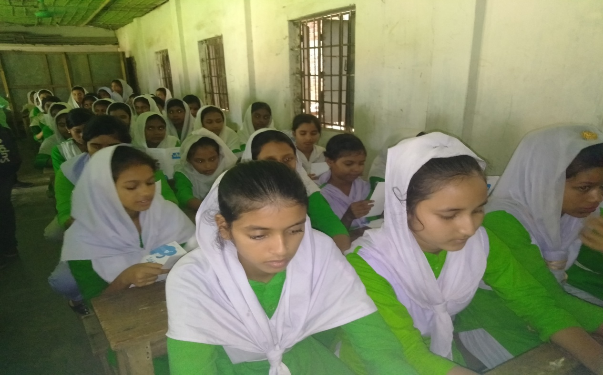
দলীয় কাজ
প্রত্যাশার বাইরে কোনো কিছু ঘটার সম্ভাবনাকে কি বলে?

Slide 13
উত্তর
প্রত্যাশার বাইরে কোনো কিছু ঘটার সম্ভাবনাকে অনিশ্চয়তা বলে।

Slide 14
মূল্যায়ন
মি .শফিক একজন ব্যবসায়ী। তিনি গত বছর ১ কোটি টাকার পণ্য বিক্রি করেছেন। কিন্তু তিনি আশাঙ্কা করেছেন যে আগামী বছর বিক্রয়ের পরিমাণ কমে যেতে পারে।
১। মি শফিকের আশঙ্কা কী বলে আখ্যায়িত করা যায়?
(ক) ঝুঁকি (খ) গরমিল
(গ) বিচ্যুতি (ঘ) আদর্শ বিচ্যুতি
২। মি .শফিকের আশঙ্কা দূর করার জন্য করণিয় -
i প্রতিষ্ঠানের কোন ক্ষেত্রে ঝুকি রয়েছে তা চিহ্নিত করা
ii অগ্রিম বিক্রি করা
iii ঋান করা
নিচের কোনটি সঠিক ?
(ক) i ও ii (খ) i ও iii
(গ) ii ও iii (ঘ) i,ii ও iii

Slide 15
বাড়ীর কাজ
আদর্শ বিচ্যুতি কোন ধরনের পদ্ধতি?

Slide 16
ধন্যবাদ

